Slide 1
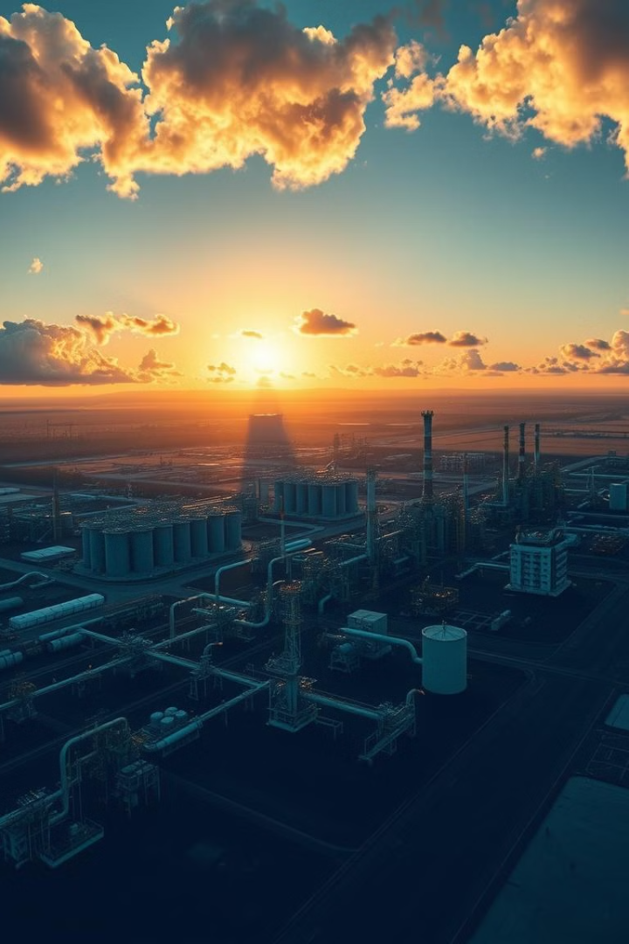

ΠΕΤΡΕΛΑΙΟ: ΑΠΟ ΤΟ ΥΠΕΔΑΦΟΣ ΣΤΟ ΣΠΙΤΙ ΜΑΣ
Το πετρέλαιο αποτελεί ένα πολύτιμο ορυκτό καύσιμο που παίζει ζωτικό ρόλο στην καθημερινή μας ζωή. Από τα αυτοκίνητα μας μέχρι τα πλαστικά μας, η ενέργεια του πετρελαίου τροφοδοτεί τις δραστηριότητες μας.
by Nora Mavrogonatou

Slide 2
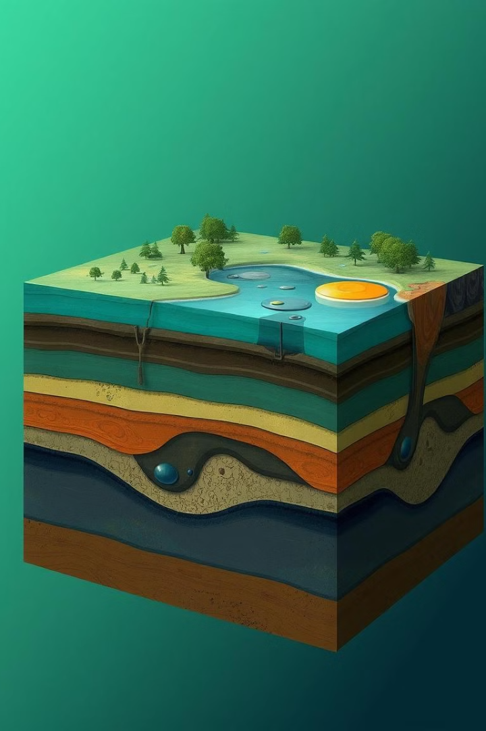
Πώς σχηματίζεται το πετρέλαιο στο υπέδαφος;
1
Συγκέντρωση Οργανικής Ύλης
Πριν εκατομμύρια χρόνια, νεκρά φυτά και ζώα συσσωρεύτηκαν στο βυθό της θάλασσας.
2
Συμπίεση και Θερμότητα
Στρώματα ιζημάτων τα σκέπασαν και η πίεση και η θερμότητα μεταμόρφωσαν την οργανική ύλη.
3
Σχηματισμός Πετρελαίου
Με την πάροδο του χρόνου, η οργανική ύλη μετατράπηκε σε πετρέλαιο, ένα υγρό καύσιμο.

Slide 3
Εξόρυξη και Μεταφορά Πετρελαίου
Εξόρυξη
Μεταφορά
Επεξεργασία
Οι γεωτρήσεις εξορύσσουν το πετρέλαιο από τα υπόγεια κοιτάσματα.
Συλλέγεται σε δεξαμενές και μεταφέρεται με πλοία, αγωγούς, και αεροπλάνα.
Στα διυλιστήρια, το πετρέλαιο καθαρίζεται και διαχωρίζεται σε διάφορες μορφές.

Slide 4

Χρήσεις του Πετρελαίου
Καύσιμο
Πλαστικά
Χρησιμοποιείται για την τροφοδοσία αυτοκινήτων, αεροπλάνων, πλοίων, και εργοστασίων.
Πλαστικά δοχεία, φίλτρα, ρούχα, και άλλα αντικείμενα κατασκευάζονται από πετρέλαιο.
Καλλυντικά
Πολλά καλλυντικά, όπως κρέμες, αρώματα, και σαμπουάν, περιέχουν πετρελαιοειδή.

Slide 5




Πετρελαιοκηλίδες: Αιτίες και Αντιμετώπιση
Ατυχήματα
Ατυχήματα σε πλοία, αγωγούς, και πλατφόρμες μπορούν να προκαλέσουν διαρροές.
Συνέπειες
Οι πετρελαιοκηλίδες μολύνουν το νερό, τα ζώα και τα φυτά.
Αντιμετώπιση
Χρησιμοποιούνται συστήματα απορρόφησης, καθαρισμού και ελέγχου.

Slide 6

Εξοικονόμηση Ενέργειας
1
Μείωση Κατανάλωσης
2
Ανανεώσιμες Πηγές
Η εξοικονόμηση ενέργειας μειώνει την ζήτηση για πετρέλαιο.
Αναζητούμε εναλλακτικές πηγές, όπως η ηλιακή και η αιολική ενέργεια.
3
Περιβαλλοντική Προστασία
Μειώνει τις εκπομπές CO2, βελτιώνει την ποιότητα του αέρα και του νερού.

Slide 7
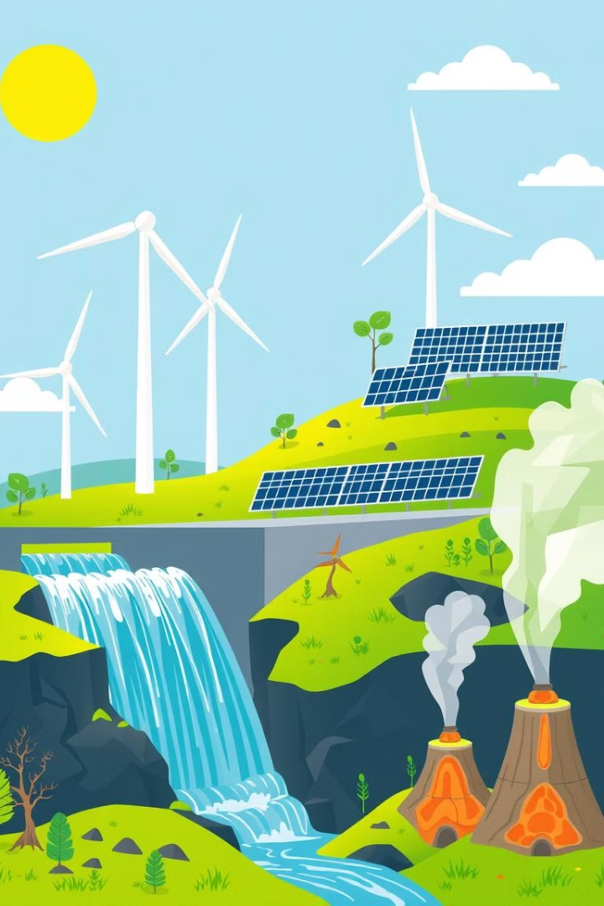




Εναλλακτικές Πηγές Ενέργειας
Ηλιακή Ενέργεια
Αιολική Ενέργεια
Η ενέργεια του ήλιου μετατρέπεται σε ηλεκτρική ενέργεια με ηλιακά πάνελ.
Η κινήση του άνεμου κινεί αιολικά τουρμπίνες που παράγουν ενέργεια.
Υδροηλεκτρική Ενέργεια
Γεωθερμική Ενέργεια
Η ενέργεια του νερού μετατρέπεται σε ηλεκτρική ενέργεια με υδροηλεκτρικά φράγματα.
Η θερμότητα του εσωτερικού της γης χρησιμοποιείται για την παραγωγή ενέργειας.

Slide 8

Συμπεράσματα και Προτάσεις
Το πετρέλαιο είναι ένα σημαντικό καύσιμο αλλά η υπερβολική χρήση του έχει αρνητικές συνέπειες.
Πρέπει να εξοικονομούμε ενέργεια, να αναζητούμε εναλλακτικές πηγές, και να προστατεύουμε το περιβάλλον.
Μαζί, μπορούμε να δημιουργήσουμε ένα βιώσιμο μέλλον για όλους.

